Slide 1






积云教育
www.usian.cn

Slide 2

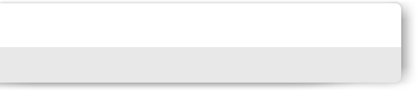

目录介绍
01
学习目标
02
内容
03
总结回顾
04
练习
www.usian.cn

Slide 3
学习目标
1.1知识目标
0、相关名词解释
1、Vue.js简介
2、基本语法
3、渲染
4、事件
5、响应
6、过渡
7、单文件组件
8、生产环境部署
9、路由
10、状态管理
11、单元测试
12、服务端渲染
www.usian.cn

Slide 4
相关名词解释
1.MVC
2.MVP
3.WPF
4.MVVM
5.SPA
6.模块化开发
www.usian.cn

Slide 5
相关名词解释
1.MVC
1.MVC全名是Model View Controller，是模型(model)－视图(view)－控制器(controller)的缩写，一种软件设计典范，用一种业务逻辑、数据、界面显示分离的方法组织代码，将业务逻辑聚集到一个部件里面，在改进和个性化定制界面及用户交互的同时，不需要重新编写业务逻辑。MVC被独特的发展起来用于映射传统的输入、处理和输出功能在一个逻辑的图形化用户界面的结构中。
2.M是指业务模型，V是指用户界面，C则是控制器，使用MVC的目的是将M和V的实现代码分离，从而使同一个程序可以使用不同的表现形式。比如一批统计数据可以分别用柱状图、饼图来表示。C存在的目的则是确保M和V的同步，一旦M改变，V应该同步更新。
3.MVC 是一种使用 MVC（Model View Controller 模型-视图-控制器）设计创建 Web 应用程序的模式：Model（模型）表示应用程序核心（比如数据库记录列表）。 View（视图）显示数据（数据库记录）。 Controller（控制器）处理输入（写入数据库记录）。
4.MVC 模式同时提供了对 HTML、CSS 和 JavaScript 的完全控制。
Model（模型）是应用程序中用于处理应用程序数据逻辑的部分。通常模型对象负责在数据库中存取数据。
View（视图）是应用程序中处理数据显示的部分。通常视图是依据模型数据创建的。
Controller（控制器）是应用程序中处理用户交互的部分。通常负责从视图读取数据，控制用户输入，并向模型发送数据。
5.MVC 分层有助于管理复杂的应用程序，因为您可以在一个时间内专门关注一个方面。例如，您可以在不依赖业务逻辑的情况下专注于视图设计。同时也让应用程序的测试更加容易。MVC 分层同时也简化了分组开发。不同的开发人员可同时开发视图、控制器逻辑和业务逻辑。
www.usian.cn

Slide 6
相关名词解释
2.MVP
1. MVP(Model-View-Presenter)，MVP 是从经典的模式MVC演变而来，它们的基本思想有相通的地方,Model提供数据，View负责显示，Controller/Presenter(Presenter是从Model中获取数据并提供给View的层，Presenter还负责处理后台任务)负责逻辑的处理。MVP与MVC有着一个重大的区别：在MVP中View并不直接使用Model，它们之间的通信是通过Presenter (MVC中的Controller)来进行的，所有的交互都发生在Presenter内部，而在MVC中View会直接从Model中读取数据而不是通过 Controller。
2.在MVC里View是可以直接访问Model的,View里会包含Model信息，不可避免的要包括一些业务逻辑。在MVC模型里，更关注的Model的不变，而同时有多个对Model的不同显示，及View。所以，在MVC模型里，Model不依赖于View，但是View是依赖于Model的。一些业务逻辑在View里实现了，导致要更改View也是比较困难的，至少那些业务逻辑是无法重用的。在MVP里，Presenter完全把Model和View进行了分离，主要的程序逻辑在Presenter里实现。而且，Presenter与具体的View是没有直接关联的，而是通过定义好的接口进行交互，从而使得在变更View时候可以保持Presenter的不变，即重用.编写测试用的View，模拟用户的各种操作，从而实现对Presenter的测试--而不需要使用自动化的测试工具。 我们甚至可以在Model和View都没有完成时候，就可以通过编写Mock Object（即实现了Model和View的接口，但没有具体的内容的）来测试Presenter的逻辑。在MVP模式里，View只应该有简单的Set/Get的方法，用户输入和设置界面显示的内容，除此就不应该有更多的内容，绝不容许直接访问Model--这就是与MVC很大的不同之处。
3.优点:1、模型与视图完全分离，我们可以修改视图而不影响模型;2、可以更高效地使用模型，因为所有的交互都发生在一个地方——Presenter内部;3、我们可以将一个Presenter用于多个视图，而不需要改变Presenter的逻辑。这个特性非常的有用，因为视图的变化总是比模型的变化频繁;4、如果我们把逻辑放在Presenter中，我们可以脱离用户接口来测试这些逻辑（单元测试）
www.usian.cn

Slide 7
相关名词解释
3.WPF
WPF（Windows Presentation Foundation）是微软推出的基于Windows 的用户界面框架，属于.NET Framework 3.0的一部分。它提供了统一的编程模型、语言和框架，真正做到了分离界面设计人员与开发人员的工作；同时它提供了全新的多媒体交互用户图形界面。
www.usian.cn

Slide 8
相关名词解释
4.MVVM
1. MVVM(Model-View-ViewModel)是由MVP（Model-View-Presenter）模式与WPF结合的应用方式时发展演变过来的一种新型架构框架。它立足于原有MVP框架并且把WPF的新特性糅合进去，以应对客户日益复杂的需求变化。Mvvm模式广泛应用在WPF项目开发中，使用此模式可以把UI和业务逻辑分离开，使UI设计人员和业务逻辑人员能够分工明确。
2. WPF的数据绑定,使得开发人员可以将View和逻辑分离出来, 我们称之为Model-View-ViewModel(MVVM)。这与MVP模式很相似,MVC模式大家都已经非常熟悉了，这些模式也是依次进化而形成MVC—>MVP—>MVVM。
3.优点
MVVM模式和MVC模式一样，主要目的是分离视图（View）和模型（Model）
1. 低耦合。视图（View）可以独立于Model变化和修改，一个ViewModel可以绑定到不同的"View"上，当View变化的时候Model可以不变，当Model变化的时候View也可以不变。
2. 可重用性。你可以把一些视图逻辑放在一个ViewModel里面，让很多view重用这段视图逻辑。
3. 独立开发。开发人员可以专注于业务逻辑和数据的开发（ViewModel），设计人员可以专注于页面设计。
4. 可测试。界面素来是比较难于测试的，而现在测试可以针对ViewModel来写。
www.usian.cn
Notes:
4.MVVM
1. MVVM是Model-View-ViewModel的简写。MVVM（Model-View-ViewModel）框架的由来便是MVP（Model-View-Presenter）模式与WPF结合的应用方式时发展演变过来的一种新型架构框架。它立足于原有MVP框架并且把WPF的新特性糅合进去，以应对客户日益复杂的需求变化。
2. WPF的数据绑定,使得开发人员可以将View和逻辑分离出来, 我们称之为Model-View-ViewModel(MVVM)。这与MVP模式很相似，除了你需要一个为View量身定制的model，这个model就是ViewModel。ViewModel包含所有由UI特定的接口和属性，并由一个 ViewModel 的视图的绑定属性，并可获得二者之间的松散耦合，所以需要在ViewModel 直接更新视图中编写相应代码。数据绑定系统还支持提供了标准化的方式传输到视图的验证错误的输入的验证。
在视图（View）部分，通常也就是一个Aspx页面。在以前设计模式中由于没有清晰的职责划分，UI 层经常成为逻辑层的全能代理，而后者实际上属于应用程序的其他层。
MVP 里的M 其实和MVC里的M是一个，都是封装了核心数据、逻辑和功能的计算关系的模型，而V是视图（窗体），P就是封装了窗体中的所有操作、响应用户的输入输出、事件等，与MVC里的C差不多，区别是MVC是系统级架构的，而MVP是用在某个特定页面上的，也就是说MVP的灵活性要远远大于MVC，实现起来也极为简单。
我们再从IView这个interface层来解析，它可以帮助我们把各类UI与逻辑层解耦，同时可以从UI层进入自动化测试（Unit/Automatic Test）并提供了入口，在以前可以由WinForm/Web Form/MFC等编写的UI是通过事件Windows消息与IView层沟通的。WPF与IView层的沟通，最佳的手段是使用Binding，当然，也可以使用事件；Presenter层要实现IView，多态机制可以保证运行时UI层显示恰当的数据。比如Binding，在程序中，你可能看到Binding的Source是某个interface类型的变量，实际上，这个interface变量引用着的对象才是真正的数据源。
MVC模式大家都已经非常熟悉了，在这里我就不赘述，这些模式也是依次进化而形成MVC—>MVP—>MVVM。有一句话说的好：当物体受到接力的时候，凡是有界面的地方就是最容易被撕下来的地方。因此，IView作为公共视图接口约束（契约）的一层意思；View则能传达解耦的一层意思。
3.优点:1、模型与视图完全分离，我们可以修改视图而不影响模型;2、可以更高效地使用模型，因为所有的交互都发生在一个地方——Presenter内部;3、我们可以将一个Presenter用于多个视图，而不需要改变Presenter的逻辑。这个特性非常的有用，因为视图的变化总是比模型的变化频繁;4、如果我们把逻辑放在Presenter中，我们可以脱离用户接口来测试这些逻辑（单元测试）

Slide 9
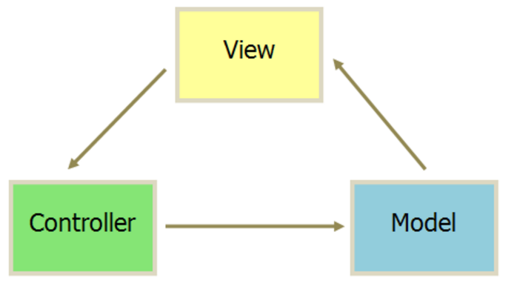
MVC、MVP、MVVM这些模式是为了解决开发过程中的实际问题而提出来的，目前作为主流的几种架构模式而被广泛使用。
一、MVC（Model-View-Controller）
MVC是比较直观的架构模式，用户操作->View（负责接收用户的输入操作）->Controller（业务逻辑处理）->Model（数据持久化）->View（将结果反馈给View）。
MVC使用非常广泛，比如JavaEE中的SSH框架（Struts/Spring/Hibernate），Struts（View, STL）-Spring（Controller, Ioc、Spring MVC）-Hibernate（Model, ORM）以及ASP.NET中的ASP.NET MVC框架，xxx.cshtml-xxxcontroller-xxxmodel。（实际上后端开发过程中是v-c-m-c-v，v和m并没有关系，下图仅代表经典的mvc模型）
www.usian.cn
Notes:
4.MVVM
1. MVVM是Model-View-ViewModel的简写。MVVM（Model-View-ViewModel）框架的由来便是MVP（Model-View-Presenter）模式与WPF结合的应用方式时发展演变过来的一种新型架构框架。它立足于原有MVP框架并且把WPF的新特性糅合进去，以应对客户日益复杂的需求变化。
2. WPF的数据绑定,使得开发人员可以将View和逻辑分离出来, 我们称之为Model-View-ViewModel(MVVM)。这与MVP模式很相似，除了你需要一个为View量身定制的model，这个model就是ViewModel。ViewModel包含所有由UI特定的接口和属性，并由一个 ViewModel 的视图的绑定属性，并可获得二者之间的松散耦合，所以需要在ViewModel 直接更新视图中编写相应代码。数据绑定系统还支持提供了标准化的方式传输到视图的验证错误的输入的验证。
在视图（View）部分，通常也就是一个Aspx页面。在以前设计模式中由于没有清晰的职责划分，UI 层经常成为逻辑层的全能代理，而后者实际上属于应用程序的其他层。
MVP 里的M 其实和MVC里的M是一个，都是封装了核心数据、逻辑和功能的计算关系的模型，而V是视图（窗体），P就是封装了窗体中的所有操作、响应用户的输入输出、事件等，与MVC里的C差不多，区别是MVC是系统级架构的，而MVP是用在某个特定页面上的，也就是说MVP的灵活性要远远大于MVC，实现起来也极为简单。
我们再从IView这个interface层来解析，它可以帮助我们把各类UI与逻辑层解耦，同时可以从UI层进入自动化测试（Unit/Automatic Test）并提供了入口，在以前可以由WinForm/Web Form/MFC等编写的UI是通过事件Windows消息与IView层沟通的。WPF与IView层的沟通，最佳的手段是使用Binding，当然，也可以使用事件；Presenter层要实现IView，多态机制可以保证运行时UI层显示恰当的数据。比如Binding，在程序中，你可能看到Binding的Source是某个interface类型的变量，实际上，这个interface变量引用着的对象才是真正的数据源。
MVC模式大家都已经非常熟悉了，在这里我就不赘述，这些模式也是依次进化而形成MVC—>MVP—>MVVM。有一句话说的好：当物体受到接力的时候，凡是有界面的地方就是最容易被撕下来的地方。因此，IView作为公共视图接口约束（契约）的一层意思；View则能传达解耦的一层意思。
3.优点:1、模型与视图完全分离，我们可以修改视图而不影响模型;2、可以更高效地使用模型，因为所有的交互都发生在一个地方——Presenter内部;3、我们可以将一个Presenter用于多个视图，而不需要改变Presenter的逻辑。这个特性非常的有用，因为视图的变化总是比模型的变化频繁;4、如果我们把逻辑放在Presenter中，我们可以脱离用户接口来测试这些逻辑（单元测试）

Slide 10
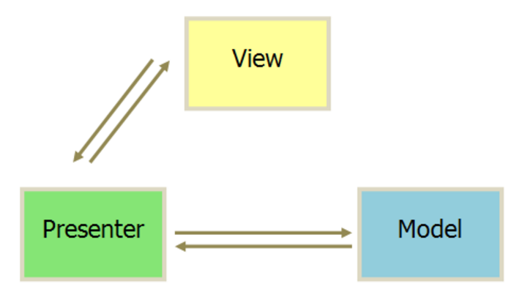
二、MVP（Model-View-Presenter）
MVP是把MVC中的Controller换成了Presenter（呈现），目的就是为了完全切断View跟Model之间的联系，由Presenter充当桥梁，做到View-Model之间通信的完全隔离。.NET程序员熟知的ASP.NET webform、winform基于事件驱动的开发技术就是使用的MVP模式。控件组成的页面充当View，实体数据库操作充当Model，而View和Model之间的控件数据绑定操作则属于Presenter。控件事件的处理可以通过自定义的IView接口实现，而View和IView都将对Presenter负责。
www.usian.cn
Notes:
4.MVVM
1. MVVM是Model-View-ViewModel的简写。MVVM（Model-View-ViewModel）框架的由来便是MVP（Model-View-Presenter）模式与WPF结合的应用方式时发展演变过来的一种新型架构框架。它立足于原有MVP框架并且把WPF的新特性糅合进去，以应对客户日益复杂的需求变化。
2. WPF的数据绑定,使得开发人员可以将View和逻辑分离出来, 我们称之为Model-View-ViewModel(MVVM)。这与MVP模式很相似，除了你需要一个为View量身定制的model，这个model就是ViewModel。ViewModel包含所有由UI特定的接口和属性，并由一个 ViewModel 的视图的绑定属性，并可获得二者之间的松散耦合，所以需要在ViewModel 直接更新视图中编写相应代码。数据绑定系统还支持提供了标准化的方式传输到视图的验证错误的输入的验证。
在视图（View）部分，通常也就是一个Aspx页面。在以前设计模式中由于没有清晰的职责划分，UI 层经常成为逻辑层的全能代理，而后者实际上属于应用程序的其他层。
MVP 里的M 其实和MVC里的M是一个，都是封装了核心数据、逻辑和功能的计算关系的模型，而V是视图（窗体），P就是封装了窗体中的所有操作、响应用户的输入输出、事件等，与MVC里的C差不多，区别是MVC是系统级架构的，而MVP是用在某个特定页面上的，也就是说MVP的灵活性要远远大于MVC，实现起来也极为简单。
我们再从IView这个interface层来解析，它可以帮助我们把各类UI与逻辑层解耦，同时可以从UI层进入自动化测试（Unit/Automatic Test）并提供了入口，在以前可以由WinForm/Web Form/MFC等编写的UI是通过事件Windows消息与IView层沟通的。WPF与IView层的沟通，最佳的手段是使用Binding，当然，也可以使用事件；Presenter层要实现IView，多态机制可以保证运行时UI层显示恰当的数据。比如Binding，在程序中，你可能看到Binding的Source是某个interface类型的变量，实际上，这个interface变量引用着的对象才是真正的数据源。
MVC模式大家都已经非常熟悉了，在这里我就不赘述，这些模式也是依次进化而形成MVC—>MVP—>MVVM。有一句话说的好：当物体受到接力的时候，凡是有界面的地方就是最容易被撕下来的地方。因此，IView作为公共视图接口约束（契约）的一层意思；View则能传达解耦的一层意思。
3.优点:1、模型与视图完全分离，我们可以修改视图而不影响模型;2、可以更高效地使用模型，因为所有的交互都发生在一个地方——Presenter内部;3、我们可以将一个Presenter用于多个视图，而不需要改变Presenter的逻辑。这个特性非常的有用，因为视图的变化总是比模型的变化频繁;4、如果我们把逻辑放在Presenter中，我们可以脱离用户接口来测试这些逻辑（单元测试）

Slide 11
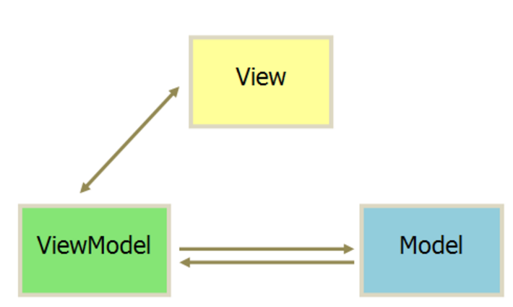
三、MVVM（Model-View-ViewModel）
如果说MVP是对MVC的进一步改进，那么MVVM则是思想的完全变革。它是将“数据模型数据双向绑定”的思想作为核心，因此在View和Model之间没有联系，通过ViewModel进行交互，而且Model和ViewModel之间的交互是双向的，因此视图的数据的变化会同时修改数据源，而数据源数据的变化也会立即反应到View上。
这方面典型的应用有.NET的WPF，js框架Knockout、AngularJS,VueJS等。
www.usian.cn
Notes:
4.MVVM
1. MVVM是Model-View-ViewModel的简写。MVVM（Model-View-ViewModel）框架的由来便是MVP（Model-View-Presenter）模式与WPF结合的应用方式时发展演变过来的一种新型架构框架。它立足于原有MVP框架并且把WPF的新特性糅合进去，以应对客户日益复杂的需求变化。
2. WPF的数据绑定,使得开发人员可以将View和逻辑分离出来, 我们称之为Model-View-ViewModel(MVVM)。这与MVP模式很相似，除了你需要一个为View量身定制的model，这个model就是ViewModel。ViewModel包含所有由UI特定的接口和属性，并由一个 ViewModel 的视图的绑定属性，并可获得二者之间的松散耦合，所以需要在ViewModel 直接更新视图中编写相应代码。数据绑定系统还支持提供了标准化的方式传输到视图的验证错误的输入的验证。
在视图（View）部分，通常也就是一个Aspx页面。在以前设计模式中由于没有清晰的职责划分，UI 层经常成为逻辑层的全能代理，而后者实际上属于应用程序的其他层。
MVP 里的M 其实和MVC里的M是一个，都是封装了核心数据、逻辑和功能的计算关系的模型，而V是视图（窗体），P就是封装了窗体中的所有操作、响应用户的输入输出、事件等，与MVC里的C差不多，区别是MVC是系统级架构的，而MVP是用在某个特定页面上的，也就是说MVP的灵活性要远远大于MVC，实现起来也极为简单。
我们再从IView这个interface层来解析，它可以帮助我们把各类UI与逻辑层解耦，同时可以从UI层进入自动化测试（Unit/Automatic Test）并提供了入口，在以前可以由WinForm/Web Form/MFC等编写的UI是通过事件Windows消息与IView层沟通的。WPF与IView层的沟通，最佳的手段是使用Binding，当然，也可以使用事件；Presenter层要实现IView，多态机制可以保证运行时UI层显示恰当的数据。比如Binding，在程序中，你可能看到Binding的Source是某个interface类型的变量，实际上，这个interface变量引用着的对象才是真正的数据源。
MVC模式大家都已经非常熟悉了，在这里我就不赘述，这些模式也是依次进化而形成MVC—>MVP—>MVVM。有一句话说的好：当物体受到接力的时候，凡是有界面的地方就是最容易被撕下来的地方。因此，IView作为公共视图接口约束（契约）的一层意思；View则能传达解耦的一层意思。
3.优点:1、模型与视图完全分离，我们可以修改视图而不影响模型;2、可以更高效地使用模型，因为所有的交互都发生在一个地方——Presenter内部;3、我们可以将一个Presenter用于多个视图，而不需要改变Presenter的逻辑。这个特性非常的有用，因为视图的变化总是比模型的变化频繁;4、如果我们把逻辑放在Presenter中，我们可以脱离用户接口来测试这些逻辑（单元测试）

Slide 12
名词解释
SPA
单页Web应用（single page web application，SPA），就是只有一张Web页面的应用。单页应用程序 (SPA) 是加载单个HTML 页面并在用户与应用程序交互时动态更新该页面的Web应用程序.浏览器一开始会加载必需的HTML、CSS和JavaScript，所有的操作都在这张页面上完成，都由JavaScript来控制。因此，对单页应用来说模块化的开发和设计显得相当重要。
特点:
速度：更好的用户体验，让用户在web app感受native app的速度和流畅，
MVC：经典MVC开发模式，前后端各负其责。
ajax：重前端，业务逻辑全部在本地操作，数据都需要通过AJAX同步、提交。
路由：在URL中采用#号来作为当前视图的地址,改变#号后的参数，页面并不会重载。
www.usian.cn
Notes:
一个单页的应用程序（SPA）是一个Web应用程序或网站，一个单一的适合网页与提供的目标用户体验类似于的桌面应用程序。
在SPA中，通过单个页面加载检索所有必需的代码（HTML，JavaScript和CSS），或者根据需要动态加载适当的资源并将其添加到页面，通常是响应于用户操作。
页面不会在进程中的任何一点重新加载，也不会将传输转移到另一个页面，尽管可以使用位置哈希或HTML5 历史记录API来提供应用程序中单独的逻辑页面的感知和导航性。
与单页应用程序的交互通常涉及与Web服务器的幕后动态通信。

Slide 13
名词解释
模块化开发
前端开发中，起初只要在script标签中嵌入几十上百行代码就能实现一些基本的交互效果，后来js得到重视，应用也广泛起来了，jQuery，Ajax，Node.Js，MVC，MVVM等的助力也使得前端开发得到重视，也使得前端项目越来越复杂.
模块就是实现特定功能的文件，模块化开发使代码耦合度降低，模块化的意义在于最大化的设计重用，以最少的模块、零部件，更快速的满足更多的个性化需求。因为有了模块，我们就可以更方便地使用别人的代码，想要什么功能，就加载什么模块。
模块开发需要遵循一定的规范。根据AMD规范，我们可以使用define定义模块，使用require调用模块。
目前，通行的js模块规范主要有两种：CommonJS和AMD。
1.服务器端规范：CommonJs---nodejs使用的规范，
2.浏览器端规范：AMD---RequireJS国外相对流行（官网） CMD--SeaJS国内相对流行（官网）
2.SeaJS与RequireJS的对比：
a. 对于依赖的模块，AMD是提前执行，CMD是延后执行;
b. CMD推崇依赖就近，AMD推崇依赖前置;
c. AMD的API默认是一个当多个用，CMD的API严格区分，推崇职责单一。
www.usian.cn

Slide 14
1.Vue.js简介
1.Vue.js（读音 /vjuː/, 类似于 view）是一个构建数据驱动的 web 界面或者构建用户界面渐进式框架,
软件名称 Vue.js 开发商 尤雨溪 软件版本 vue0.11 vue0.12 vue1.0 vue2.0
软件语言 JavaScript 软件大小 273K 软件授权 MIT License
与其他重量级框架不同的是，Vue 采用自底向上增量开发的设计。Vue 的核心库只关注视图层，容易学习，容易与其它库或已有项目整合。另一方面，Vue 完全有能力驱动采用单文件组件和Vue生态系统支持的库开发的复杂单页应用(在与相关工具和支持库一起使用时，Vue.js 也能完美地驱动复杂的单页应用).
Vue.js 的目标是通过尽可能简单的 API 实现响应的数据绑定和组合的视图组件。
Vue.js是当下很火的一个JavaScript MVVM库，它是以数据驱动和组件化的思想构建的。相比于Angular.js，Vue.js提供了更加简洁、更易于理解的API，使得我们能够快速地上手并使用Vue.js。
2.优点:
易用:已经会了HTML,CSS,JavaScript？即刻阅读指南开始构建应用。
灵活:简单小巧的核心，渐进式技术栈，足以应付任何规模的应用。
性能:20kb 、超快虚拟 DOM 、最省心的优化。
3.不算缺点的缺点:不支持IE8及其以下版本
www.usian.cn

Slide 15
1.Vue.js
Vue.js是当下很火的一个JavaScript MVVM库，它是以数据驱动和组件化的思想构建的。相比于Angular.js，Vue.js提供了更加简洁、更易于理解的API，使得我们能够快速地上手并使用Vue.js。
如果你之前已经习惯了用jQuery操作DOM，学习Vue.js时请先抛开手动操作DOM的思维，因为Vue.js是数据驱动的，你无需手动操作DOM。它通过一些特殊的HTML语法，将DOM和数据绑定起来。一旦你创建了绑定，DOM将和数据保持同步，每当变更了数据，DOM也会相应地更新。
当然了，在使用Vue.js时，你也可以结合其他库一起使用，比如jQuery。
MVVM模式
ViewModel是Vue.js的核心，它是一个Vue实例。Vue实例是作用于某一个HTML元素上的，这个元素可以是HTML的body元素，也可以是指定了id的某个元素。
www.usian.cn

Slide 16
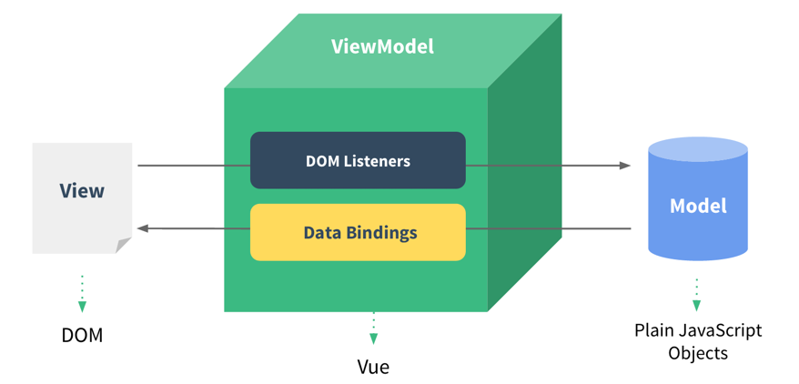
1.Vue.js
当创建了ViewModel后，双向绑定是如何达成的呢？
我们创建一个 view 层 HTML 文件：vueapp.html，以及 model 层文件：vueapp.js，然后通过 vue.js（使用v-model这个指令）完成中间的底层逻辑，实现绑定的效果。改变其中的任何一层，另外一层都会改变。
我们将DOM Listeners和Data Bindings看作两个工具，它们是实现双向绑定的关键。
从View层看，ViewModel中的DOM Listeners工具会帮我们监测页面上DOM元素的变化，如果有变化，则更改Model中的数据； 从Model层看，当我们更新Model中的数据时，Data Bindings工具会帮我们更新页面中的DOM元素。
www.usian.cn

Slide 17
1.Vue.js
Vue.js 特点
简洁： HTML 模板 + JSON 数据，再创建一个 Vue 实例，就这么简单。
数据驱动： 自动追踪依赖的模板表达式和计算属性。
组件化： 用解耦、可复用的组件来构造界面。
轻量： 24kb，无依赖。
快速： 精确有效的异步批量 DOM 更新。
模块友好： 通过 NPM 或 Bower 安装，无缝融入你的工作流。
可扩展的数据绑定机制
原生对象即模型
简洁明了的 API
组件化 UI 构建
多个轻量库搭配使用
www.usian.cn

Slide 18
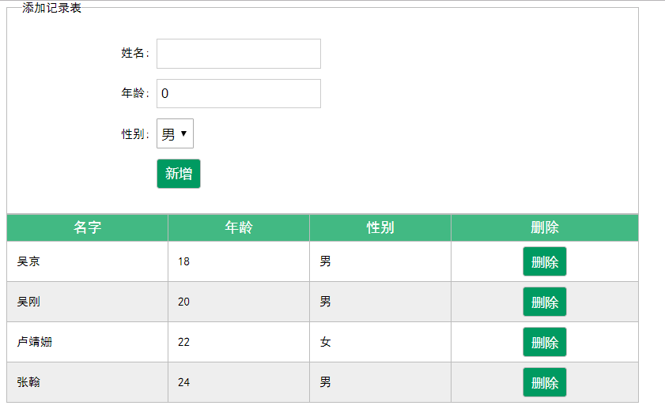
1.Vue案例
www.usian.cn

Slide 19
2.基本语法
2.1 模板语法
2.2 计算属性
2.3 Class与style绑定
www.usian.cn

Slide 20
2.基本语法
2.1 模板语法
Vue.js 使用了基于 HTML 的模版语法，允许开发者声明式地将 DOM 绑定至底层 Vue 实例的数据。
Vue.js 的核心是一个允许你采用简洁的模板语法来声明式的将数据渲染进 DOM 的系统。
结合响应系统，在应用状态改变时， Vue 能够智能地计算出重新渲染组件的最小代价并应用到 DOM 操作上。
1.插值
文本 数据绑定最常见的形式就是使用{{…}}的文本插值
<div id=“app”>{{message}}</div>
new Vue({
el: '#app',
data: {
message: 'Hello Vue.js!’
}
})
www.usian.cn

Slide 21
2.基本语法
2.1 模板语法
插值
Html 使用 v-html 指令用于输出 html 代码
<div id="app">
<div v-html="message"></div>
</div>
new Vue({
el: '#app',
data: {
message: ‘<h1>积云教育</h1>'
}
})
www.usian.cn

Slide 22
2.基本语法
2.1 模板语法
2.属性 HTML 属性中的值应使用 v-bind 指令。
以下实例判断 class1 的值，如果为 true 使用 class1 类的样式，否则不使用该类：
<div id="app">
<label for="r1">修改颜色</label><input type="checkbox" v-model="class1" id="r1">
<div v-bind:class="{'class1': class1}">积云教育</div>
</div>
new Vue({
el: '#app',
data:{
class1: false
}
});
.class1{
background: #000;
color: #fff;
}
www.usian.cn

Slide 23
2.基本语法
2.1 模板语法
3.表达式 Vue.js 都提供了完全的 JavaScript 表达式支持。
<div id="app">
{{5+5}}<br>
{{ ok ? 'YES' : 'NO' }}<br>
<div v-bind:id=“‘list-’ + id”>积云教育</div>
</div>
new Vue({
el: '#app',
data: {
ok: true,
id : 1
}
})
www.usian.cn

Slide 24
2.基本语法
2.1 模板语法
4.指令指令是带有 v- 前缀的特殊属性。指令用于在表达式的值改变时，将某些行为应用到 DOM 上。
这里， v-if 指令将根据表达式 seen 的值(true 或 false )来决定是否插入 p 元素。
<div id="app">
<p v-if="seen">现在你看到我了</p>
<template v-if="ok">
<h1>积云教育</h1>
</template>
</div>
new Vue({
el: '#app',
data: {
seen: true,
ok: true
}
})

Slide 25
2.基本语法
2.1 模板语法
5.参数 参数在指令后以冒号指明。例如， v-bind 指令被用来响应地更新 HTML 属性
在这里 href 是参数，告知 v-bind 指令将该元素的 href 属性与表达式 url 的值绑定。
另一个例子是 v-on 指令，它用于监听 DOM 事件：<a v-on:click="doSomething">在这里参数是监听的事件名。
<div id="app">
<a v-bind:href=“url”>百度</a>
<button type="button" v-on:click="fun">v-on监听</button>
</div>
new Vue({
el: '#app',
data: {
url: 'http://www.baidu.com’,
fun:function(){ alert("Hello Vue!");}
}
})
www.usian.cn

Slide 26
2.基本语法
2.1 模板语法
6.修饰符修饰符是以半角句号 . 指明的特殊后缀，用于指出一个指定应该以特殊方式绑定。例如，.prevent 修饰符告诉 v-on 指令对于触发的事件调用 event.preventDefault()：
<div id="app">
<form v-bind:action=“url" onsubmit=“fun()”>
<button type="submit">没有阻止的提交</button>
</form>
<form v-on:submit.prevent="onSubmit" v-bind:action=“url">
<button type="submit">有阻止的提交</button>
</form>
</div>
new Vue({
el: '#app',
data: {
url: 'http://www.baidu.com'
}
})
onsubmit 事件在表单提交时触发。
function fun() {
alert("表单已提交");
}
www.usian.cn

Slide 27
2.基本语法
2.1 模板语法
7.v-model双向数据绑定
在 input 输入框中我们可以使用 v-model 指令来实现双向数据绑定：
<div id="app">
你好:<p>{{ message }}</p>
<input v-model="message">
</div>
new Vue({
el: '#app',
data: {
message: ‘kky!'
}
})
www.usian.cn

Slide 28
2.基本语法
2.1 模板语法 字符串反转
按钮的事件我们可以使用 v-on 监听事件，并对用户的输入进行响应。
以下实例在用户点击按钮后对字符串进行反转操作：
<div id="app">
<p>{{ message }}</p>
<button v-on:click="reverseMessage">反转字符串1</button>
<button v-on:click=“rm()">反转字符串2</button>
</div>
new Vue({ el: '#app',
data: {
message: ‘Hello World!’,
rm:function(){this.message = this.message.split('').reverse().join('')}
},
methods: {
reverseMessage: function () { this.message = this.message.split('').reverse().join('')
}
}
})
www.usian.cn
Notes:
split() 方法用于把一个字符串分割成字符串数组。
提示： 如果把空字符串 ("") 用作 separator，那么 stringObject 中的每个字符之间都会被分割。
注意： split() 方法不改变原始字符串。

Slide 29
2.基本语法
2.1 模板语法
8.过滤器Vue.js 允许你自定义过滤器，被用作一些常见的文本格式化。由"管道符"指示,过滤器函数接受表达式的值作为第一个参数,格式如下：
<!-- 在两个大括号中 -->
{{ message | capitalize }}
<div id="app">
{{ message | capitalize }}
</div>
new Vue({
el: '#app',
data: {
message: ‘abcdef'
},
filters: {
capitalize: function (value) {
if (!value) return ''
value = value.toString()
return value.charAt(0).toUpperCase() + value.slice(1)
}
}
})
www.usian.cn
Notes:
slice(start, end) 方法可提取字符串的某个部分，并以新的字符串返回被提取的部分。
substr(start,length):从起始索引号提取字符串中指定数目的字符。
substring(from, to) 方法用于提取字符串中介于两个指定下标之间的字符;方法返回的子串包括 开始 处的字符，但不包括 结束 处的字符。

Slide 30
2.基本语法
2.1 模板语法
Vue.js 允许你自定义过滤器，被用作一些常见的文本格式化。由"管道符"指示,过滤器函数接受表达式的值作为第一个参数,格式如下：
<!-- 在两个大括号中 -->
{{ message | capitalize }}
过滤器可以串联：
{{ message | filterA | filterB }}
<div id="app">
{{ message | capitalize1 | capitalize2 }}
</div>
new Vue({ el: '#app',
data: { message: ‘abcdef' },
filters: {
capitalize1: function (value) {
if (!value) return ''
value = value.toString()
return value.charAt(0).toUpperCase() + value.slice(1)
},
capitalize2:function(v){
if(!v){return '';} v=v.toString(); return v.slice(0,v.length-1)+v.charAt(v.length-1).toUpperCase();
}
}
})
www.usian.cn
Notes:
slice(start, end) 方法可提取字符串的某个部分，并以新的字符串返回被提取的部分。
substr(start,length):从起始索引号提取字符串中指定数目的字符。
substring(from, to) 方法用于提取字符串中介于两个指定下标之间的字符;方法返回的子串包括 开始 处的字符，但不包括 结束 处的字符。

Slide 31
2.基本语法
2.1 模板语法
Vue.js 允许你自定义过滤器，被用作一些常见的文本格式化。
由"管道符"指示,过滤器函数接受表达式的值作为第一个参数,格式如下：
<!-- 在两个大括号中 -->
{{ message | capitalize }}
过滤器是 JavaScript 函数，因此可以接受参数：
{{ message | filterA('arg1', arg2) }}
这里，message 是第一个参数，
字符串 'arg1' 将传给过滤器作为第二个参数，
arg2 表达式的值将被求值然后传给过滤器作为第三个参数。
www.usian.cn

Slide 32
2.基本语法
2.1 模板语法
<div id="app">
原价: {{ price}}<br/>
打折后:{{ price | filterA('0.8', arg2) }}
</div>
new Vue({
el:"#app",
data:{
price:"1000",
arg2:function(a,b){return a*b;}
},
filters:{
filterA:function(v,arg1,arg2){return arg2(v,arg1);}
}
});
www.usian.cn

Slide 33
2.基本语法
2.1 模板语法
9.缩写
Vue.js 为两个最为常用的指令提供了特别的缩写<!-- 在两个大括号中 -->
v-bind 缩写
<!-- 完整语法 -->
<a v-bind:href="url"></a>
<!-- 缩写 -->
<a :href="url"></a>
v-on 缩写
<!-- 完整语法 -->
<a v-on:click="doSomething"></a>
<!-- 缩写 -->
<a @click="doSomething"></a>
www.usian.cn

Slide 34
2.基本语法
2.1 模板语法
10.Vue实例
构造器 每个 Vue.js 应用都是通过构造函数 Vue 创建一个 Vue 的根实例来启动的：
var vm = new Vue({
// 选项
})
属性与方法
每个 Vue 实例都会代理其 data 对象里所有的属性：
var data = { a: 1 }
var vm = new Vue({
data: data
})
vm.a === data.a // -> true
// 设置属性也会影响到原始数据
vm.a = 2
data.a // -> 2
// ... 反之亦然
data.a = 3
vm.a // -> 3
www.usian.cn

Slide 35
2.基本语法
2.1 模板语法
10.Vue实例
构造器
每个 Vue.js 应用都是通过构造函数 Vue 创建一个 Vue 的根实例来启动的：
var vm = new Vue({
// 选项
})
除了 data 属性， Vue 实例暴露了一些有用的实例属性与方法。
这些属性与方法都有前缀 $，以便与代理的 data 属性区分。例如：
var data = { a: 1 }
var vm = new Vue({
el: '#example',
data: data
})
vm.$data === data // -> true
vm.$el === document.getElementById('example') // -> true
// $watch 是一个实例方法
vm.$watch('a', function (newVal, oldVal) {
// 这个回调将在 `vm.a` 改变后调用
})
www.usian.cn

Slide 36
2.基本语法
2.2 计算属性
计算属性的关键词:computed 计算属性在处理一些复杂逻辑时是很有用的。
<div id="app">
<p>原始字符串: {{ message }}</p>
<p>计算后反转字符串: {{ reversedMessage }}</p>
</div>
var vm = new Vue({
el: '#app',
data: {
message: abcdef!'
},
computed: { // 计算属性的 getter
reversedMessage: function () {//vm.reverseMessage的getter
return this.message.split('').reverse().join(‘’);//this 指向 vm 实例
}
}
})
Computed 属性 vs Watched 属性
Vue 确实提供了一种更通用的方式来观察和响应 Vue 实例上的数据变动：watch 属性。当你有一些数据需要随着其它数据变动而变动时，你很容易滥用 watch——特别是如果你之前使用过 AngularJS。然而，通常更好的想法是使用 computed 属性而不是命令式的 watch 回调。
www.usian.cn

Slide 37
2.基本语法
2.2 Class与style绑定
class 与 style 是 HTML 元素的属性，用于设置元素的样式，我们可以用 v-bind 来设置样式属性。
Vue.js v-bind 在处理 class 和 style 时， 专门增强了它。表达式的结果类型除了字符串之外，还可以是对象或数组
class 属性绑定
我们可以为 v-bind:class 设置一个对象，从而动态的切换 class:
将 isActive 设置为 true 显示了一个绿色的 div 块，如果设置为 false 则不显示：
<div id="app">
<div v-bind:class="{ active: isActive }"></div>
</div>
new Vue({
el: '#app',
data: {
isActive: true
}
})
.active {
width: 100px;
height: 100px;
background: green;
}
www.usian.cn

Slide 38
2.基本语法
2.2 Class与style绑定
我们也可以在对象中传入更多属性用来动态切换多个 class 。
<div id="app">
<div class="static"
v-bind:class="{ active: isActive, 'text-danger': hasError }">
</div>
</div>
new Vue({
el: '#app',
data: {
isActive: true,
hasError: true
}
})
.active {
width: 100px;
height: 100px;
background: green;
}
.text-danger {
background: red;
}
www.usian.cn

Slide 39
2.基本语法
2.2 Class与style绑定
我们也可以直接绑定数据里的一个对象：
<div id="app">
<div v-bind:class="classObject"></div>
</div>
new Vue({
el: '#app',
data: {
classObject: {
active: true,
'text-danger': true
}
}
})
.active {
width: 100px;
height: 100px;
background: green;
}
.text-danger {
background: red;
}
www.usian.cn

Slide 40
2.基本语法
2.2 Class与style绑定
我们也绑定返回对象的计算属性。这是一个常用且强大的模式：：
<div id="app">
<div v-bind:class="classObj"></div>
</div>
new Vue({
el:"#app",
data:{isActive:true,error:true },
computed:{
classObj:function(){
return {
active:this.isActive,
'text-danger':this.error
}
}
}
})
.active {
width: 100px;
height: 100px;
background: green;
}
.text-danger {
background: red;
}
www.usian.cn

Slide 41
2.基本语法
2.2 Class与style绑定
我们也可以直接把一个数组传给v-bind:calss
<div id="app">
<div v-bind:class="[activeClass, errorClass]"></div>
</div>
new Vue({
el: '#app',
data: {
activeClass: 'active',
errorClass: 'text-danger'
}
})
.active {
width: 100px;
height: 100px;
background: green;
}
.text-danger {
background: red;
}
www.usian.cn

Slide 42
2.基本语法
2.2 Class与style绑定
我们还可以使用三元表达式来切换列表中的 class ：
errorClass 是始终存在的，isActive 为 true 时添加 activeClass 类：
<div id="app">
<div v-bind:class="[errorClass ,isActive ? activeClass : '']"></div>
</div>
new Vue({
el: '#app',
data: {
isActive: true,
activeClass: 'active',
errorClass: 'text-danger'
}
})
.text-danger {
width: 100px;
height: 100px;
background: red;
}
.active {
width: 100px;
height: 100px;
background: green;
}
www.usian.cn

Slide 43
2.基本语法
2.2 Class与style绑定
我们可以在 v-bind:style 直接设置样式：
<div id="app">
<div v-bind:style=“{ color: activeColor, fontSize: fontSize + ‘px’ }”>积云教育</div>
</div>
new Vue({
el: '#app',
data: {
activeColor: 'green’,
fontSize: 30
}
})
www.usian.cn

Slide 44
2.基本语法
2.2 Class与style绑定
可以直接绑定到一个样式对象，让模板更清晰
<div id="app">
<div v-bind:style=“styleObject”>积云教育</div>
</div>
new Vue({
el: '#app',
data: {
styleObject: {
color: 'green',
fontSize: '30px'
}
}
})
www.usian.cn

Slide 45
2.基本语法
2.2 Class与style绑定
v-bind:style 可以使用数组将多个样式对象应用到一个元素上：
<div id="app">
<div v-bind:style=“[baseStyles, overridingStyles]”>积云教育</div>
</div>
new Vue({
el: '#app',
data: {
baseStyles: {
color: 'green',
fontSize: '30px'
},
overridingStyles: {
'font-weight': 'bold'
}
}
})
www.usian.cn

Slide 46
3.渲染
3.1 条件渲染
3.2 列表渲染
www.usian.cn

Slide 47
3.渲染
3.1 条件渲染
条件判断 v-if 条件判断使用 v-if 指令： v-if 指令将根据表达式 seen 的值(true 或 false )来决定是否插入 p 元素
<div id="app">
<p v-if="seen">现在你看到我了</p>
</div>
new Vue({
el: '#app',
data: {
seen: true
}
})
www.usian.cn

Slide 48
3.渲染
3.1 条件渲染
v-else
可以用 v-else 指令给 v-if 添加一个 "else" 块：
<div id="app">
<div v-if="Math.random() > 0.5">
大于0.5
</div>
<div v-else>
小于等于0.5
</div>
</div>
new Vue({
el: '#app'
})
www.usian.cn

Slide 49
3.渲染
3.1 条件渲染
v-else-if
v-else-if 在 2.1.0 新增，顾名思义，用作 v-if 的 else-if 块。可以链式的多次使用：
v-else 、v-else-if 必须跟在 v-if 或者 v-else-if之后。
<div id="app">
<div v-if="type === 'A'">A</div>
<div v-else-if="type === 'B'">B</div>
<div v-else-if="type === 'C'">C</div>
<div v-else>Not A/B/C</div>
</div>
new Vue({
el: '#app',
data: {
type: 'C'
}
})
www.usian.cn

Slide 50
3.渲染
3.1 条件渲染
v-show
我们也可以使用 v-show 指令来根据条件展示元素(v-show切换display的值)
<div id="app">
<h1 v-show="ok">Hello!</h1>
</div>
new Vue({
el: '#app',
data: {
ok: true
}
})
www.usian.cn

Slide 51
3.渲染
3.1 条件渲染
v-if 与 v-show (重点)
v-if 是“真正的”条件渲染，因为它会确保在切换过程中条件块内的事件监听器和子组件适当地被销毁和重建。
v-if 也是惰性的：如果在初始渲染时条件为假，则什么也不做——直到条件第一次变为真时，才会开始渲染条件块。
相比之下， v-show 就简单得多——不管初始条件是什么，元素总是会被渲染，并且只是简单地基于 CSS 进行切换。
一般来说， v-if 有更高的切换开销，而 v-show 有更高的初始渲染开销。因此，如果需要非常频繁地切换，则使用 v-show 较好；如果在运行时条件不太可能改变，则使用 v-if 较好。
www.usian.cn

Slide 52
3.渲染
3.1 列表渲染(循环语句)
循环使用 v-for 指令。
v-for 指令需要以 site in sites 形式的特殊语法， sites 是源数据数组并且 site 是数组元素迭代的别名。
<div id="app">
<ol>
<li v-for="site in sites">
{{ site.name }}
</li>
</ol>
</div>
new Vue({
el: '#app',
data: {
sites: [
{ name: ‘狼牙' },
{ name: ‘杀破狼' },
{ name: ‘战狼' }
]
}
})
<div id="app2">
<ul>
<template v-for="site in sites">
<li>{{ site.name }}</li>
<li>--------------</li>
</template>
</ul>
</div>
www.usian.cn

Slide 53
3.渲染
3.1 列表渲染(循环语句)
v-for 迭代对象
v-for 可以通过一个对象的属性来迭代数据：
<div id="app">
<ul>
<li v-for="value in object">
{{ value }}
</li>
</ul>
</div>
new Vue({
el: '#app',
data: {
object: {
name: ‘百度',
url: 'http://www.baidu.com',
info: ‘百度一下你就知道了!'
}
}
})
www.usian.cn

Slide 54
3.渲染
3.1 列表渲染(循环语句)
v-for 迭代对象
你也可以提供第二个的参数为键名：
<div id="app">
<ul>
<li v-for="(value, key) in object">
{{ key }} : {{ value }}
</li>
</ul>
</div>
new Vue({
el: '#app',
data: {
object: {
name: ‘百度',
url: 'http://www.baidu.com',
info: ‘百度一下你就知道了!'
}
}
})
www.usian.cn

Slide 55
3.渲染
3.1 列表渲染(循环语句)
v-for 迭代对象
第三个参数为索引：
<div id="app">
<ul>
<li v-for="(value, key, index) in object">
{{ index }}. {{ key }} : {{ value }}
</li>
</ul>
</div>
new Vue({
el: '#app',
data: {
object: {
name: ‘百度',
url: 'http://www.baidu.com',
info: ‘百度一下你就知道了!'
}
}
})
www.usian.cn

Slide 56
3.渲染
3.1 列表渲染(循环语句)
v-for 迭代对象 序号的运用
三个参数分别为:值,键,序号：
<div id="app">
<ul>
<li v-for="(v,k,i) in sites">
<div>
{{k}}:{{v}}
<button type="button" @click="fun(i)">点击我</button>
</div>
</li>
</ul>
</div>
new Vue({
el:"#app",
data:{
sites:{
name:"百度",
url:"http://www.baiduc.com",
info:"百度一下你就知道了!“ }
},
methods:{
fun:function(i){
console.log("i:",i);
}
}
})
www.usian.cn

Slide 57
3.渲染
3.1 列表渲染(循环语句)
v-for 也可以循环整数
<div id="app">
<ul>
<li v-for="n in 10">
{{ n }}
</li>
</ul>
</div>
new Vue({
el: '#app'
})
www.usian.cn

Slide 58
4.事件
4.1 事件处理器
4.2 表单控制绑定
4.3 组件
www.usian.cn

Slide 59
4.事件
4.1 事件处理器
事件监听可以使用 v-on 指令：
<div id="app">
<button v-on:click="counter += 1">增加 1</button>
<p>这个按钮被点击了 {{ counter }} 次。</p>
</div>
new Vue({
el: '#app',
data: {
counter: 0
}
})
www.usian.cn

Slide 60
4.事件
4.1 事件处理器
通常情况下，我们需要使用一个方法来调用 JavaScript 方法。
v-on 可以接收一个定义的方法来调用
<div id="app">
<!-- `greet` 是在下面定义的方法名 -->
<button v-on:click="greet">Greet</button>
</div>
var app = new Vue({
el: '#app',
data: {
name: 'Vue.js'
},
// 在 `methods` 对象中定义方法
methods: {
greet: function (event) {
// `this` 在方法里指当前 Vue 实例
alert('Hello ' + this.name + '!')
// `event` 是原生 DOM 事件
if (event) {
alert(event.target.tagName)
}
}
}
})
// 也可以用 JavaScript 直接调用方法
app.greet() // -> 'Hello Vue.js!'
www.usian.cn

Slide 61
4.事件
4.1 事件处理器
除了直接绑定到一个方法，也可以用内联 JavaScript 语句：
<div id="app">
<button v-on:click="say('hi')">Say hi</button>
<button v-on:click="say('what')">Say what</button>
</div>
new Vue({
el: '#app',
methods: {
say: function (message) {
alert(message)
}
}
})
www.usian.cn

Slide 62
4.事件
4.1 事件处理器
事件修饰符
Vue.js 为 v-on 提供了事件修饰符来处理 DOM 事件细节，如：event.preventDefault() 或 event.stopPropagation()。
Vue.js通过由点(.)表示的指令后缀来调用修饰符。
.stop
.prevent
.capture
.self
.once
<!-- 阻止单击事件冒泡 -->
<a v-on:click.stop="doThis"></a>
<!-- 提交事件不再重载页面 -->
<form v-on:submit.prevent="onSubmit"></form>
<!-- 修饰符可以串联 -->
<a v-on:click.stop.prevent="doThat"></a>
<!-- 只有修饰符 -->
<form v-on:submit.prevent></form>
<!-- 添加事件侦听器时使用事件捕获模式 -->
<div v-on:click.capture="doThis">...</div>
<!-- 只当事件在该元素本身（而不是子元素）触发时触发回调 -->
<div v-on:click.self="doThat">...</div>
<!-- click 事件至少触发一次，2.1.4版本新增 -->
<a v-on:click.once="doThis"></a>
www.usian.cn
Notes:
事件冒泡或事件捕获？
事件传递有两种方式：冒泡与捕获。
事件传递定义了元素事件触发的顺序。 如果你将 <p> 元素插入到 <div> 元素中，用户点击 <p> 元素, 哪个元素的 "click" 事件先被触发呢？
在 冒泡 中，内部元素的事件会先被触发，然后再触发外部元素，即： <p> 元素的点击事件先触发，然后会触发 <div> 元素的点击事件。
在 捕获 中，外部元素的事件会先被触发，然后才会触发内部元素的事件，即： <div> 元素的点击事件先触发 ，然后再触发 <p> 元素的点击事件。
addEventListener() 方法可以指定 "useCapture" 参数来设置传递类型：
addEventListener(event, function, useCapture);
默认值为 false, 即冒泡传递，当值为 true 时, 事件使用捕获传递。

Slide 63
4.事件
4.1 事件处理器
按键修饰符
Vue 允许为 v-on 在监听键盘事件时添加按键修饰符：
<!-- 只有在 keyCode 是 13 时调用 vm.submit() -->
<input v-on:keyup.13="submit">
记住所有的 keyCode 比较困难，所以 Vue 为最常用的按键提供了别名：
<!-- 同上 -->
<input v-on:keyup.enter="submit">
<!-- 缩写语法 -->
<input @keyup.enter="submit">
全部的按键别名：
.enter
.tab
.delete (捕获 "删除" 和 "退格" 键)
.esc
.space
.up
.down
.left
.right
.ctrl
.alt
.shift
.meta
<p><!-- Alt + C -->
<input @keyup.alt.67="clear">
<!-- Ctrl + Click -->
<div @click.ctrl="doSomething">Do something</div>

Slide 64
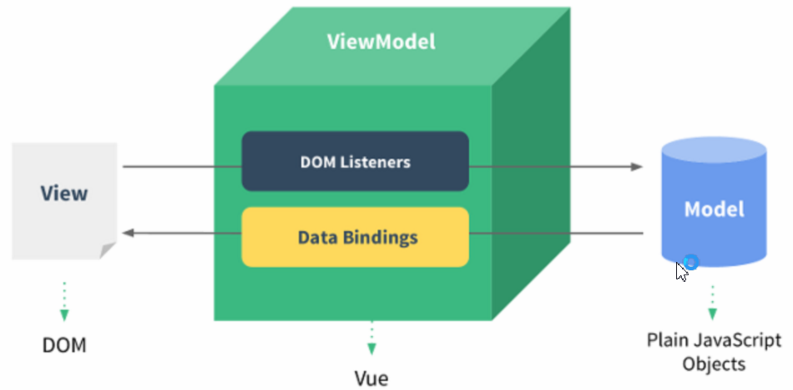
4.事件
4.2 表单控制绑定
用 v-model 指令在表单控件元素上创建双向数据绑定。
v-model 会根据控件类型自动选取正确的方法来更新元素。
www.usian.cn

Slide 65
4.事件
4.2 表单控制绑定 v-model 会根据控件类型自动选取正确的方法来更新元素。
输入框
input 和 textarea 元素中使用 v-model 实现双向数据绑定：
<div id="app">
<p>input 元素：</p>
<input v-model=“message” placeholder=“在此输入">
<p>消息是: {{ message }}</p>
<p>textarea 元素：</p>
<p>{{ message2 }}</p>
<textarea v-model=“message2” placeholder=“在此输入多行文本"></textarea>
</div>
new Vue({
el: '#app',
data: {
message: ‘1234’,
message2: ‘abcd'
}
})
www.usian.cn

Slide 66
4.事件
4.2 表单控制绑定 v-model 会根据控件类型自动选取正确的方法来更新元素。
复选框
复选框如果是一个为逻辑值，如果是多个则绑定到同一个数组：
<div id="app">
<p>单个复选框：</p>
<input type="checkbox" id="checkbox" v-model="checked">
<label for="checkbox">{{ checked }}</label>
<p>多个复选框：</p>
<input type=“checkbox” id=“wj” value=“wj " v-model="checkedNames">
<label for="runoob">吴京</label>
<input type=“checkbox” id=“ljs” value=“ljs" v-model="checkedNames">
<label for="google">卢靖姗</label>
<input type=“checkbox” id=“wg” value=“wg " v-model="checkedNames">
<label for="taobao">吴刚</label>
<br>
<span>选择的值为: {{ checkedNames }}</span>
</div>
new Vue({
el: '#app',
data: {
checked : false,
checkedNames: []
}
})
www.usian.cn

Slide 67
4.事件
4.2 表单控制绑定 v-model 会根据控件类型自动选取正确的方法来更新元素。
单选按钮
单选按钮的双向数据绑定：
<div id="app">
<input type="radio" id="zl1" value="zl1" v-model="check">
<label for="zl1">战狼1</label>
<input type="radio" id="zl2" value="zl2" v-model="check">
<label for="zl2">战狼2</label>
<span>选中的值:{{check}}</span>
<span>选中的值:{{check=='zl1'?'战狼1':'战狼2'}}</span>
</div>
new Vue({
el: '#app',
data: {
check : ‘zl1'
}
})
www.usian.cn

Slide 68
4.事件
4.2 表单控制绑定 v-model 会根据控件类型自动选取正确的方法来更新元素。
select 列表
下拉列表的双向数据绑定：
<div id="app">
<select name="fruit" v-model="select">
<option value="">选择一种水果</option>
<option value="orange">橘子</option>
<option value="banana">香蕉</option>
<option value="pineapple">菠萝</option>
</select>
<div>
选择的水果有:{{select}}
</div>
</div>
new Vue({
el: '#app',
data: {
selected: ''
}
})
www.usian.cn

Slide 69
4.事件
4.2 表单控制绑定 v-model 会根据控件类型自动选取正确的方法来更新元素。
修饰符 .lazy .number .trim
<div id="app">
<input type="text" v-model="msg" />
<span>同步更新:{{msg}}</span><br />
<!--.lazy-->
<input type="text" v-model.lazy="msg2" />
<span>更改完成后更新:{{msg2}}</span><br />
<!--.number-->
<input type="number" id="num" placeholder="请输入数字"/>
<span id="numR"></span><br />
<input type="number" v-model.number.lazy="msg3" />
<span>更改完成后更新且为number类型:{{msg3}} {{typeof msg3}}</span><br />
<input type="text" id="trim" placeholder="请输入空格测试" />
<span id="trimR"></span><br>
<input type="text" v-model.trim="msg4" placeholder="请输入空格测试" />
<span>.trim自动过滤用户输入的首尾空格,值:{{msg4}},长度:{{msg4.length}}</span>
</div>
new Vue({
el: '#app',
data: {
selected: ''
}
})
www.usian.cn

Slide 70
4.事件
4.2 表单控制绑定 v-model 会根据控件类型自动选取正确的方法来更新元素。
修饰符 .lazy .number .trim
new Vue({el:"#app",
data:{msg:'',msg2:'',msg3:0,msg4:''}
});
(function(){
let num=document.getElementById("num");
num.onchange=function(){
var numR=document.getElementById("numR");
numR.innerText="值:"+this.value+" ;类型:"+typeof(this.value);
}
let trim=document.getElementById("trim");
trim.onchange=function(){
var trimR=document.getElementById("trimR");
trimR.innerText="值:"+this.value+" ;长度:"+this.value.length;
}
}());
www.usian.cn

Slide 71
4.组件
4.3 组件
组件（Component）是 Vue.js 最强大的功能之一。
组件可以扩展 HTML 元素，封装可重用的代码。
组件系统让我们可以用独立可复用的小组件来构建大型应用，几乎任意类型的应用的界面都可以抽象为一个组件树：
注册一个全局组件语法格式如下：
Vue.component(tagName, options)
tagName 为组件名，options 为配置选项。注册后，我们可以使用以下方式来调用组件：
<tagName></tagName>
www.usian.cn

Slide 72
4.事件
4.3 组件
全局组件
所有实例都能用全局组件。
<div id="app">
<runoob></runoob>
</div>
// 注册
Vue.component('runoob', {
template: '<h1>自定义组件!</h1>'
})
// 创建根实例
new Vue({
el: '#app'
})
<div id="app">
<kky></kky>
</div>
<div id="app2">
<kky></kky>
</div>
//注册
Vue.component('kky',{
template:'<h1>全局组件</h1>'
})
var vm1=new Vue({
el:"#app"
})
var vm2=new Vue({
el:"#app2"
})
www.usian.cn

Slide 73
4.事件
4.3 组件
局部组件
我们也可以在实例选项中注册局部组件，这样组件只能在这个实例中使用：
<div id="app">
<runoob></runoob>
</div>
var Child = {
template: '<h1>自定义组件!</h1>'
}
// 创建根实例
new Vue({
el: '#app',
components: {
// <runoob> 将只在父模板可用
'runoob': Child
}
})
www.usian.cn

Slide 74
4.事件
4.3 组件
Prop
prop 是父组件用来传递数据的一个自定义属性。
父组件的数据需要通过 props 把数据传给子组件，子组件需要显式地用 props 选项声明 "prop"：
<div id="app">
<child message="hello!"></child>
</div>
// 注册
Vue.component('child', {
props: ['message'], // 声明 props
template: '<span>{{ message }}</span>'
})
// 创建根实例
new Vue({
el: '#app'
})
www.usian.cn

Slide 75
4.事件
4.3 组件
自定义事件
父组件是使用 props 传递数据给子组件，但如果子组件要把数据传递回去，就需要使用自定义事件！
我们可以使用 v-on 绑定自定义事件, 每个 Vue 实例都实现了事件接口(Events interface)，即：
使用 $on(eventName) 监听事件
使用 $emit(eventName) 触发事件
另外，父组件可以在使用子组件的地方直接用 v-on 来监听子组件触发的事件。
www.usian.cn

Slide 76
4.事件
4.3 组件
自定义事件
<div id="app">
<div id="counter-event-example">
<p>{{total}}</p>
<button-counter v-on:increment="incrementTotal"></button-counter>
<button-counter v-on:increment="incrementTotal"></button-counter>
</div>
</div>
//注册
Vue.component('button-counter’,{
template:'<button v-on:click="increment">{{counter}}</button>’,
data:function(){return {counter:0}},
methods:{increment:function(){this.counter+=2; this.$emit('increment');}
}
})
www.usian.cn

Slide 77
4.事件
4.3 组件
自定义事件
new Vue({
el:"#counter-event-example",
data:{
total:0
},
methods:{
incrementTotal:function(){
this.total+=1;
}
}
})
www.usian.cn

Slide 78
THANKS
www.usian.cn
本课程版权归积云教育独家所有
未经书面同意私自录制、转载等行为均属违法行为
积云教育将保留所有追责权利

